Slide 1



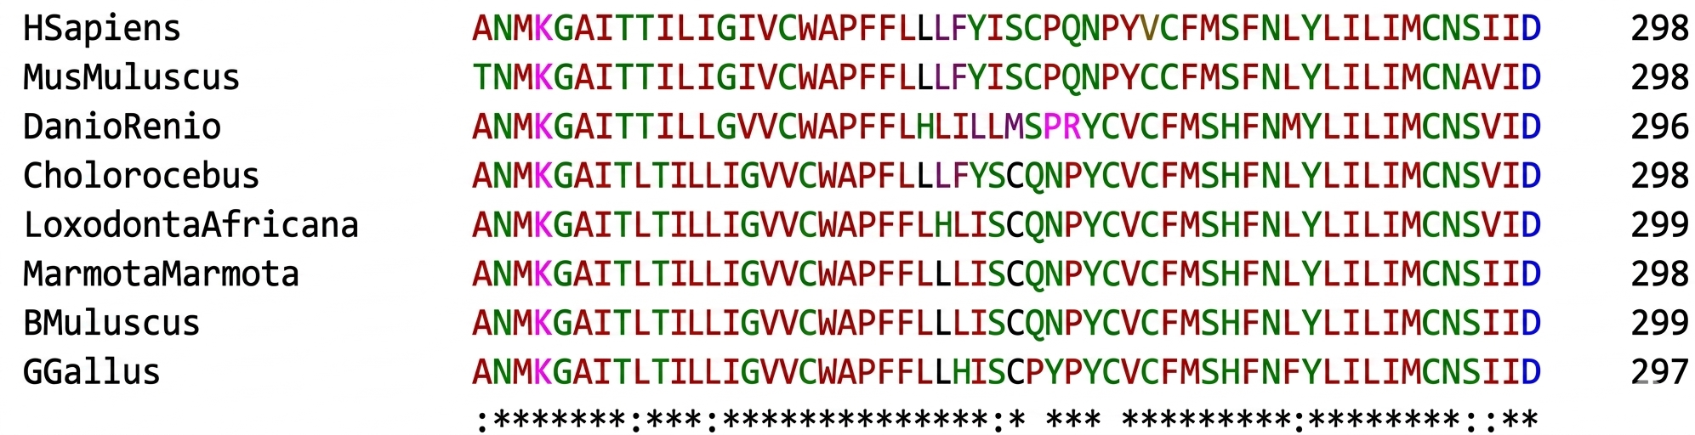
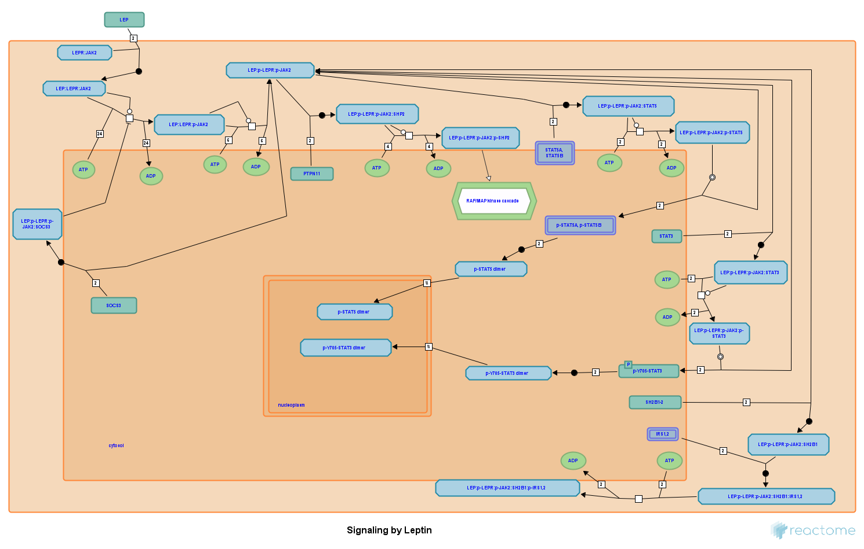
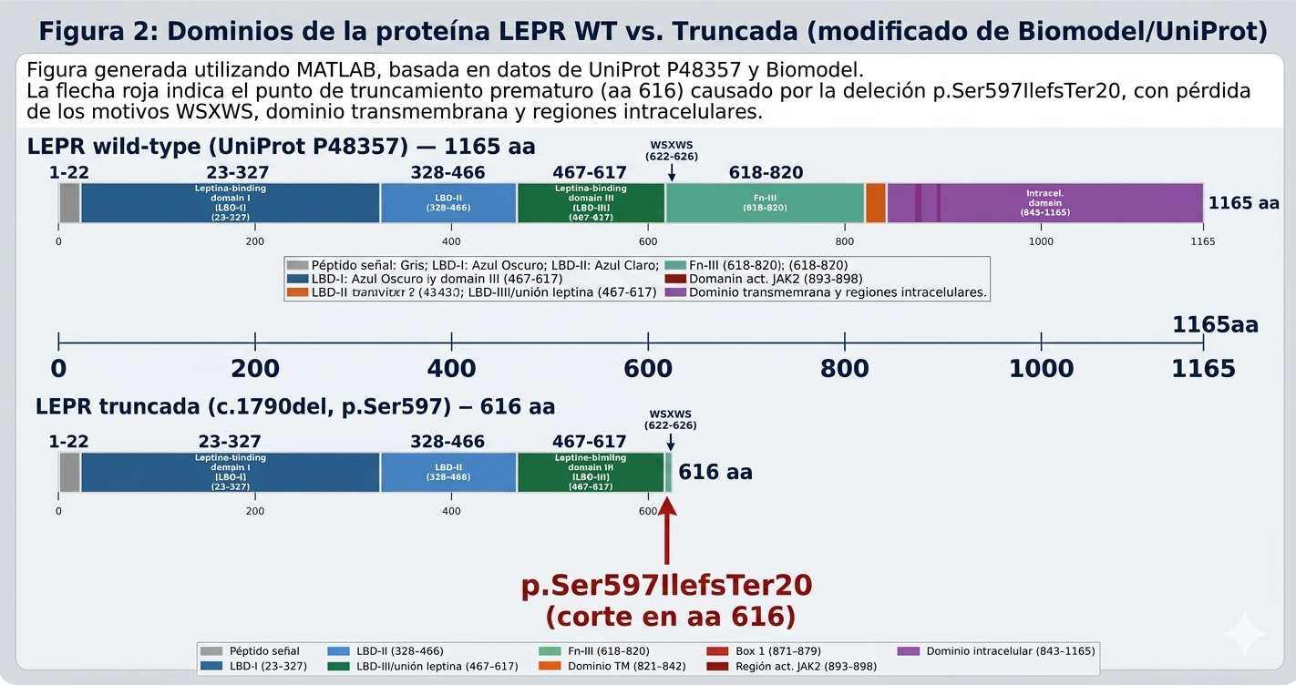
Anotación e interpretación de variantes
Genética Clínica y de Poblaciones
Analia Pastrana, Caren Moreno, Ángel Guerrero
INTRODUCCIÓN
METODOLOGÍA
La obesidad monogénica resulta de variantes en genes del eje leptina-melanocortina, la vía hipotalámica que regula el apetito y el balance energético. En esta cascada, la leptina producida por el tejido adiposo activa su receptor (LEPR) en neuronas hipotalámicas, estimulando la producción de α-MSH, que a su vez activa MC4R para suprimir el apetito. Defectos en cualquier punto de esta vía producen hiperfagia y obesidad de inicio temprano. El objetivo de este trabajo fue identificar e interpretar las variantes génicas presentes en Abraham y Maggie Simpson a partir de sus archivos VCF, evaluando su asociación con obesidad y patrón de herencia.
Las variantes de cada individuo se anotaron con Ensembl VEP (ensamblado GRCh38, transcritos Ensembl/GENCODE), activando nomenclatura HGVS, frecuencias de 1000 Genomas y gnomAD, y predictores SIFT y PolyPhen. La cigosidad se determinó a partir del campo AD (profundidad alélica) del VCF, y la frecuencia alélica se confirmó en el gnomAD browser (v4.1.1).
Sobre el transcrito canónico (MANE Select) de cada gen, las variantes resultaron codificantes (missense y frameshift); las consecuencias intrónicas observadas se restringieron a transcritos alternativos o no codificantes, por lo que no se aplicaron herramientas de análisis de splicing. Según el tipo de variante se profundizó con: Clustal Omega (conservación del residuo, missense), UniProt (dominios proteicos: P32245 MC4R, P48357 LEPR), biomodel (traducción de la secuencia normal y mutada, deleción), OMIM (asociación a enfermedad y herencia) y KEGG / Reactome (ruta molecular).
RESULTADOS
Análisis MC4R (p.Pro272His). La Pro272 se localiza en un dominio topológico extracelular (residuos 268–279), el loop ECL3 entre las hélices transmembrana TM6 (244-267) y TM7 (280-302). El alineamiento con Clustal Omega mostró que la Pro272 está conservada en el 100% de las especies analizadas (humano a pez cebra). Junto con SIFT (0), PolyPhen (1) y su ausencia en gnomAD, la evidencia indica una sustitución con alta probabilidad patogénica.
Análisis LEPR (p.Ser597IlefsTer20). La deleción c.1790del produce un corrimiento del marco de lectura desde el residuo 597, con un codón de terminación prematuro. La traducción con Biomodel confirmó una proteína truncada de 615 aminoácidos frente a la normal de 1165 aminoácidos (pérdida de 550 residuos). El truncamiento conserva la región de unión a leptina (467-484) pero elimina el motivo WSXWS (622-626), el dominio transmembrana, el motivo Box 1 (871-879) y la región de activación de JAK2 (893-898), resultando en un receptor incapaz de señalizar (pérdida de función).
Tabla 1. Variantes identificadas en el estudio(GRCh38)
 | MC4R | LEPR
Posición (GRCh38) | chr18:60371535 | chr1:65609983
Transcrito | ENST00000299766.5 / NM_005912.3 | ENST00000349533.11 / NM_002303.6
HGVS c. | c.815C>A | c.1790del
HGVS p. | p.Pro272His | p.Ser597IlefsTer20
Tipo de variante | SNP – missense | Deleción – frameshift
Cigosidad | Heterocigoto (Abraham y Maggie) | Heterocigoto (Maggie)
Frecuencia gnomAD | Ausente (frec. = 0) | Ausente (frec. = 0)
Frecuencia 1000G | No reportada | No reportada
Clasificación | Mutación | Mutación
SIFT / PolyPhen | Deleterious (0) / Probably damaging (1) | No aplica (frameshift)
Proteína (UniProt) | P32245 | P48357
Figura 1. Alineamiento múltiple de MC4R con Clustal Omega
Tabla 2. Asociación genotipo-fenotipo y patrones de herencia según (OMIM)
Prolina 272
Gen | Enfermedad | MIM fenotipo | MIM gen | Locus | Herencia
MC4R | Obesidad / deficiencia de MC4R (BMIQ20) | #618406 | 155541 | 18q21.32 | Autosómica dominante
LEPR | Obesidad mórbida por deficiencia del receptor de leptina | #614963 | 601007 | 1p31.3 | Autosómica recesiva
Figura 3. Vía de señalización leptina-melanocortina
Figura 2. Dominios de la proteína LEPR WT vs. Truncada (modificado de Biomodel/UniProt). Figura generada utilizando MATLAB
DISCUSIÓN
Abraham y Maggie comparten en heterocigosis la variante patogénica MC4R p.(Pro272His). Al ser una deficiencia autosómica dominante, una sola copia mutada explica el fenotipo de obesidad de inicio temprano y la transmisión vertical. A nivel molecular, la sustitución Pro→His en ECL3 desestabiliza la conformación del receptor, impidiendo la unión de α-MSH y bloqueando la señalización vía AMPc/PKA que suprime el apetito en el hipotálamo. Por otro lado, Maggie porta de forma heterocigota la deleción de pérdida de función total LEPR p.(Ser597IlefsTer20). Al ser una alteración autosómica recesiva, Maggie es solo portadora; su fenotipo actual se explica por MC4R. Ambos genes integran el eje leptina-melanocortina (LEPR → JAK2/STAT3 → α-MSH → MC4R), donde defectos en distintos puntos convergen en obesidad monogénica. Finalmente, las variantes en TP53 (p.Pro72Leu) y MED12 (p.Ala210Val) se clasificaron como polimorfismo benigno y VUS, respectivamente, descartándose su relación con el fenotipo observado.
La obesidad compartida y heredada en Abraham–Maggie se debe a MC4R p.Pro272His (missense patogénica, ausente en población, autosómica dominante), en heterocigosis en ambos. Maggie es además portadora de una variante truncante en LEPR (recesiva), no causal por sí sola. Ambos genes integran el eje leptina–melanocortina, donde distintas variantes convergen en obesidad.
El abordaje bioinformático integrado permitió interpretar la patogenicidad y la herencia de cada variante.
CONCLUSIONES

